Slide 1
МБОУ «Средняя общеобразовательная школа № 19 имени Героя Советского Союза М.К. Нехаева»
(дошкольное отделение №3)
Проект по формированию культуры здорового питания в старшей группе № 7 «Солнышко»
«Правильно питайся — здоровья набирайся!»
Разработали:
Воспитатели: Бурова Е.С.
Калашникова О.В. г.Сергиев Посад -2024 г.

Slide 2
Актуальность
Здоровый ребенок – это здоровая нация, а состояние здоровья ребенка зависит далеко не от уровня здравоохранения, а от той среды и условий, в которых растет ребенок и от образа жизни, который формируется у ребенка с помощью его социального окружения.

Slide 3
Проблема
С самого раннего детства у ребенка формируются вкусовые пристрастия и привычки. В их формировании важнейшую роль играет семья.
Наиболее важным является соблюдение принципов рационального питания детей дошкольного возраста. В наше время, время рекламы чипсов, «кириешек», «чупа-чупсов», газводы и т. д. У детей формируется искаженные взгляды на питание. Родители зачастую также не способствуют формированию взглядов на правильное питание. Во многих семьях привыкли кушать солёное, жареное, жирное, острое, сладкое. Многие кормят детей однотипно. В лучшем случае котлеты, картошка, в худшем — сосиски, макароны, пельмени. Из-за этого дети, не привыкшие к здоровой пищи, отказываются от овощных блюд, рыбы, кисломолочной продукции, запеканок, некоторых фруктов. Только правильное, сбалансированное питание, отвечающее физиологическим потребностям растущего организма, повышает устойчивость к различным неблагоприятным воздействиям. Именно в дошкольном возрасте мы должны заложить у детей понятия «правильное питание», «здоровое питание», «полезное питание», «гигиена питания», «личная гигиена», чтоб оградить наших детей от вредных продуктов и сформировать у них правильное отношение к ним.

Slide 4
Цель проекта
Формирование у детей старшего дошкольного возраста основных поведенческих навыков, направленных на здоровое питание и профилактику нарушений здоровья, обусловленных нездоровым питанием и нарушениями правил личной гигиены.
Создание благоприятных условий для овладения навыками культуры здорового питания и развития свободной, творческой личности ребенка.

Slide 5
Задачи проекта
1. Формировать интерес к соблюдению правил рационального здорового питания.
2. Познакомить с полезными продуктами и витаминами и их наличие в пище.
3. Обобщить и систематизировать полученные знания о здоровом питании.
4. Развивать умения определять возможные методы решения проблемы с помощью взрослого, а затем и самостоятельно.
5. Поощрять желание пользоваться специальной терминологией, ведение конструктивной беседы, совместной исследовательской деятельности.
6. Привлечь родителей к совместной деятельности по изучению здорового образа жизни, гигиены питания, принципов безопасности и качества питания.

Slide 6
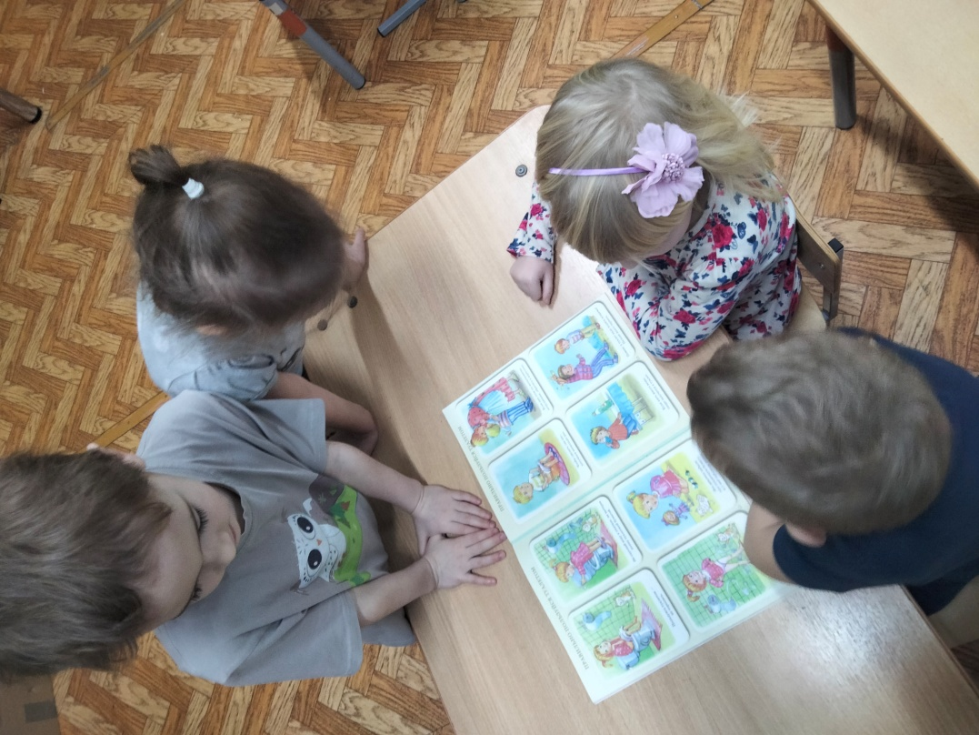
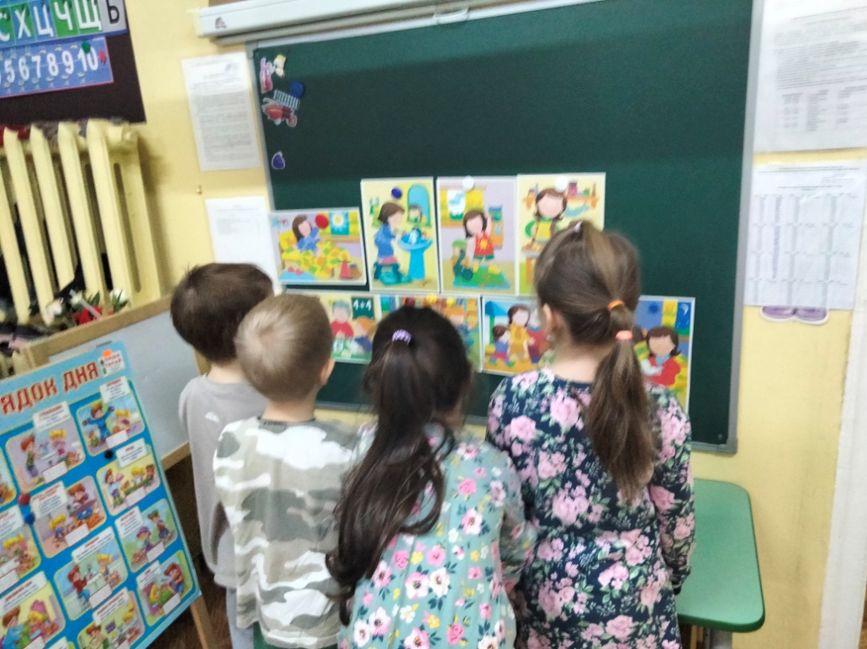
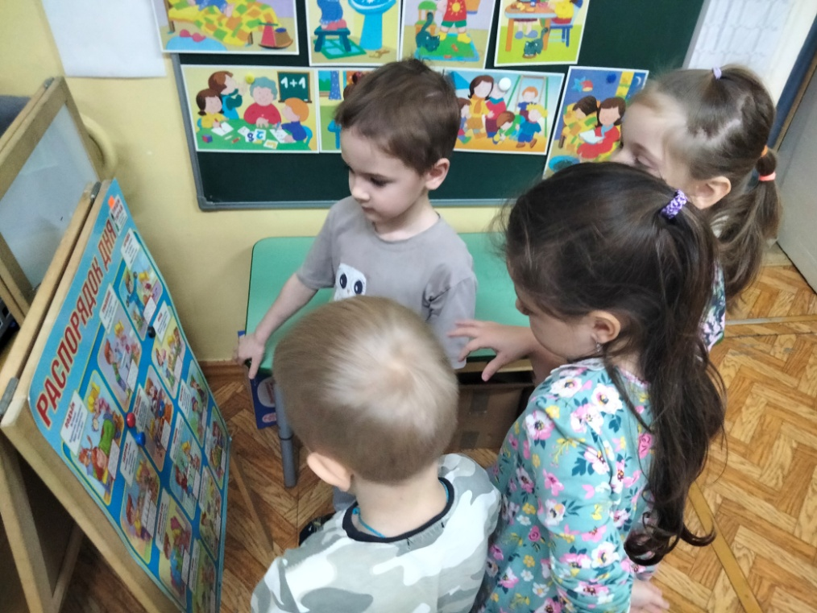
Воспитательная работа с детьми
Беседы: «О правильном распорядке дня» , «Правила личной гигиены», «Где живут микробы».

Slide 7
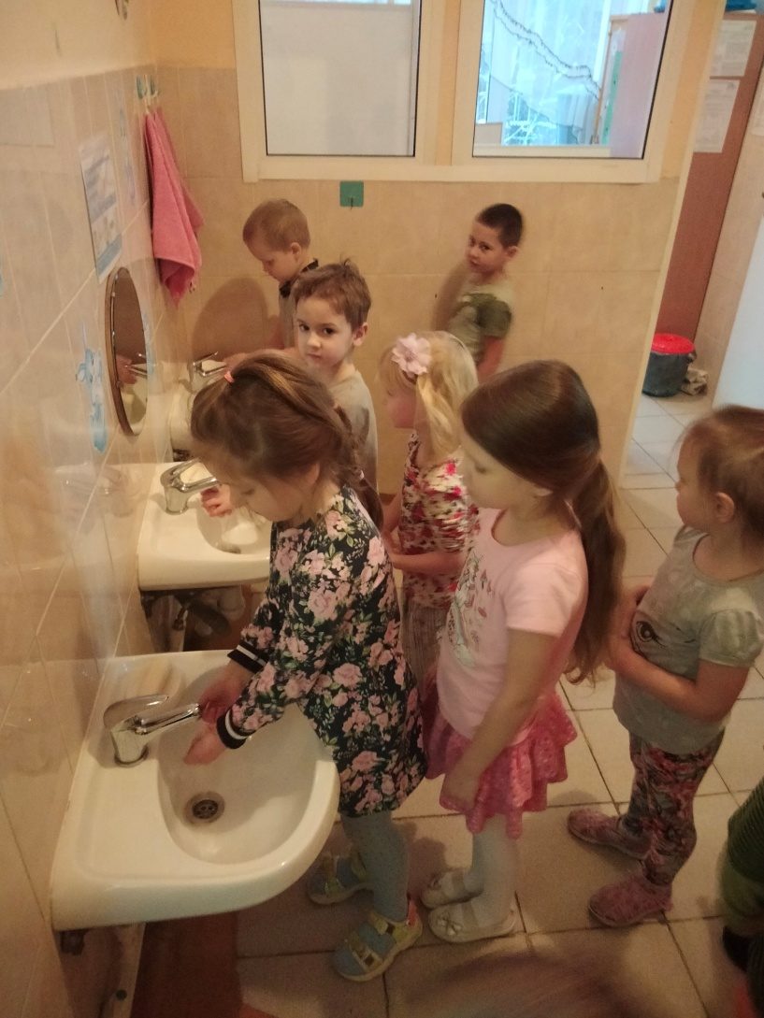
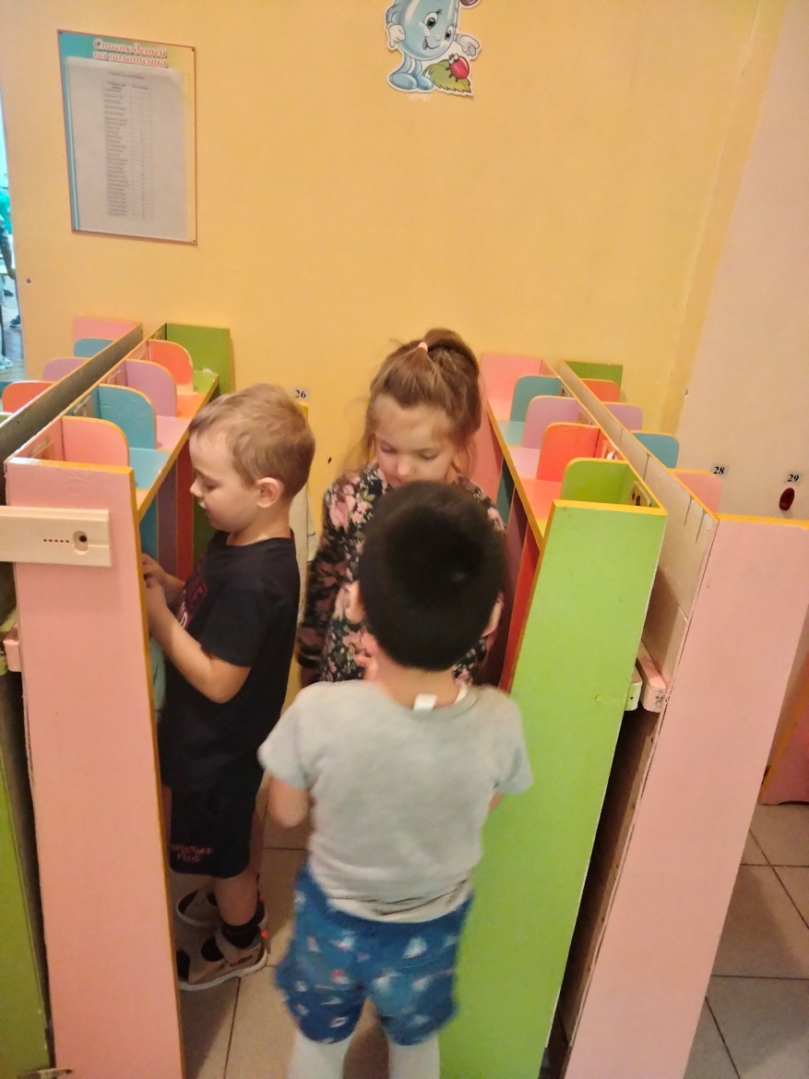
Воспитательная работа с детьми

Slide 8
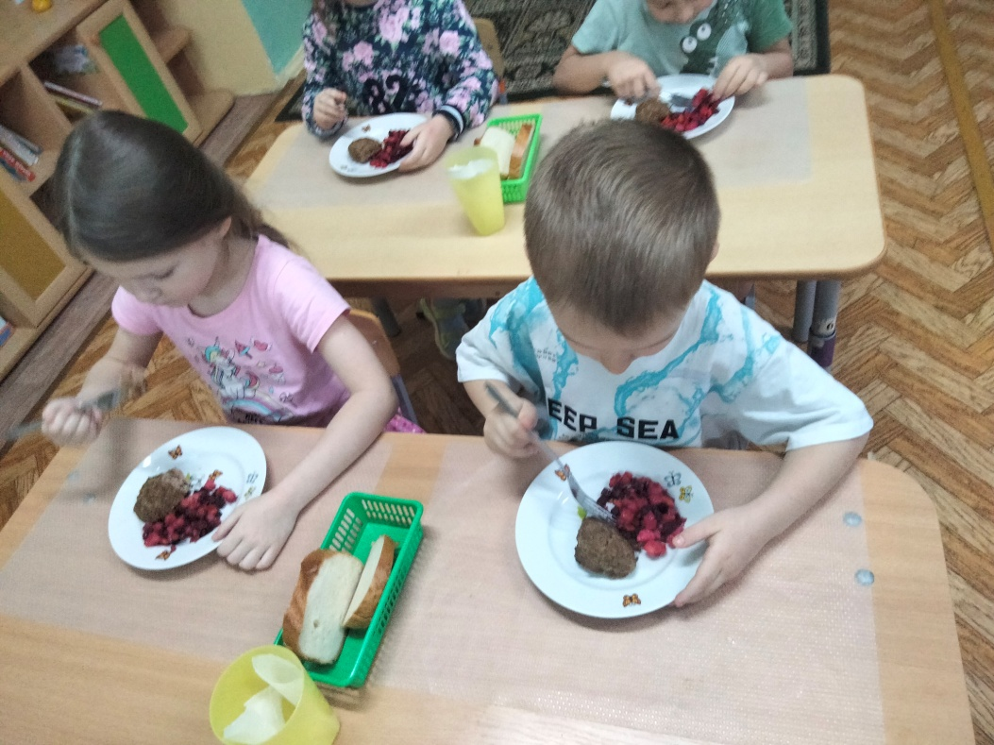
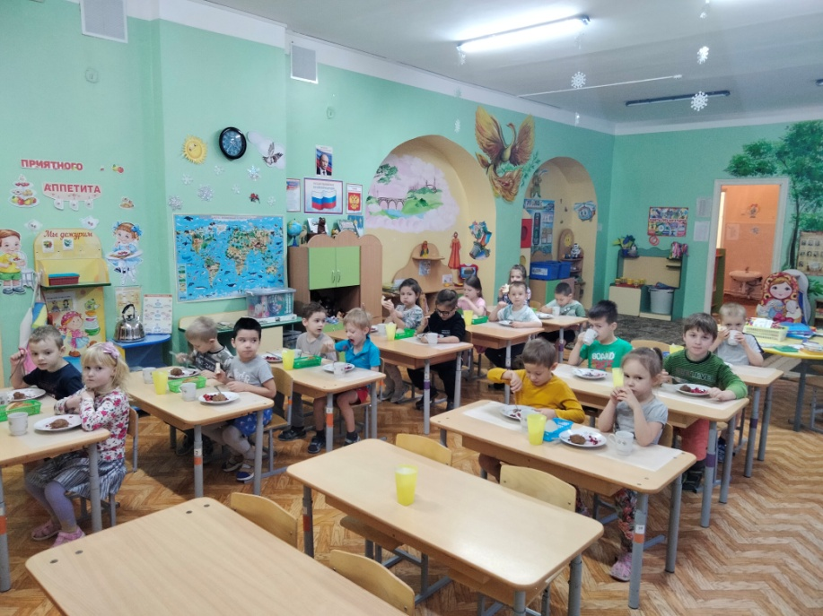
Питаемся правильно: «Полезно и вкусно»

Slide 9
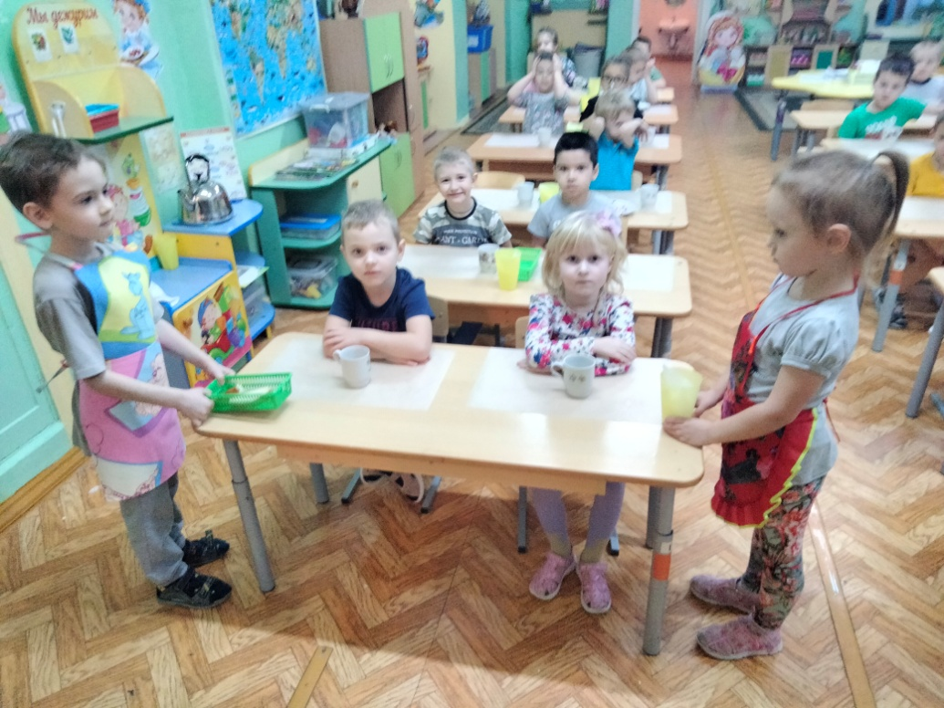
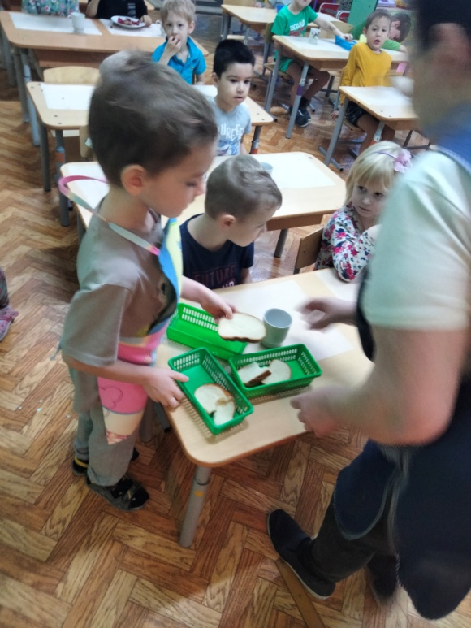
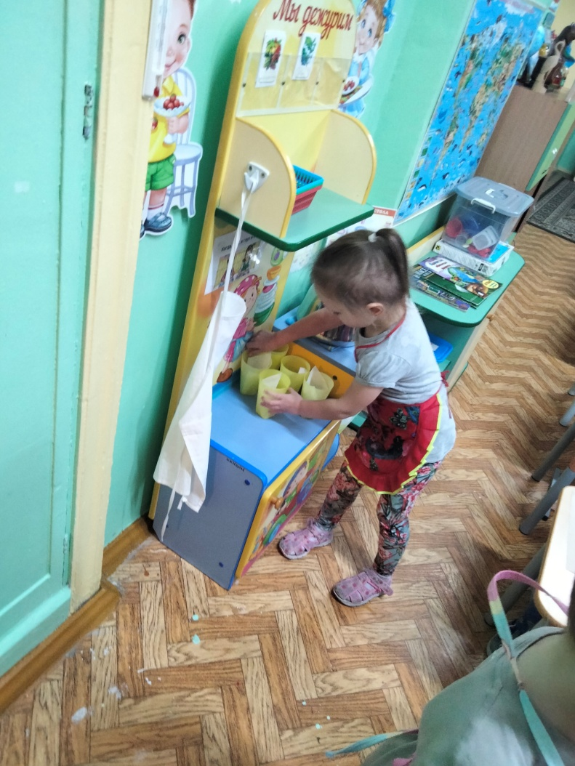
Маленькие помощники

Slide 10
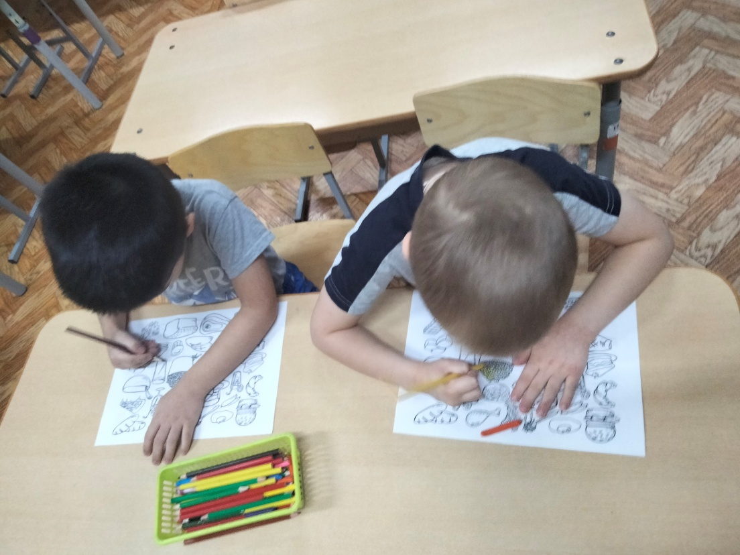
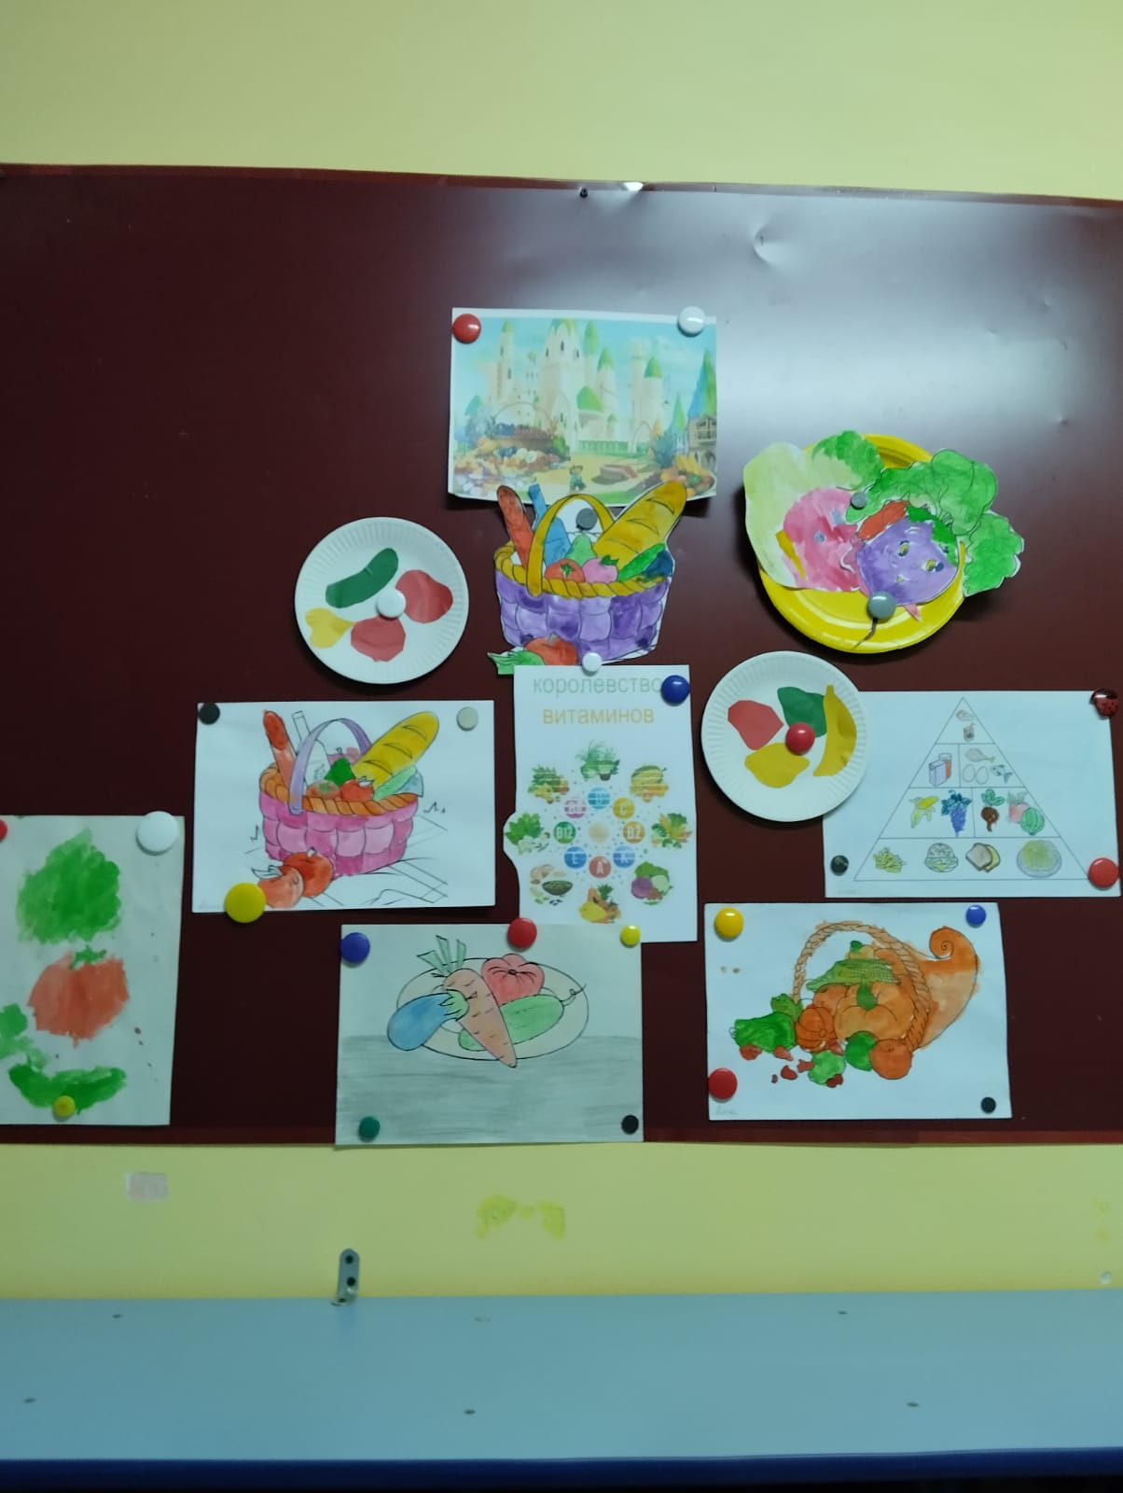
Воспитательная работа с детьми

Slide 11
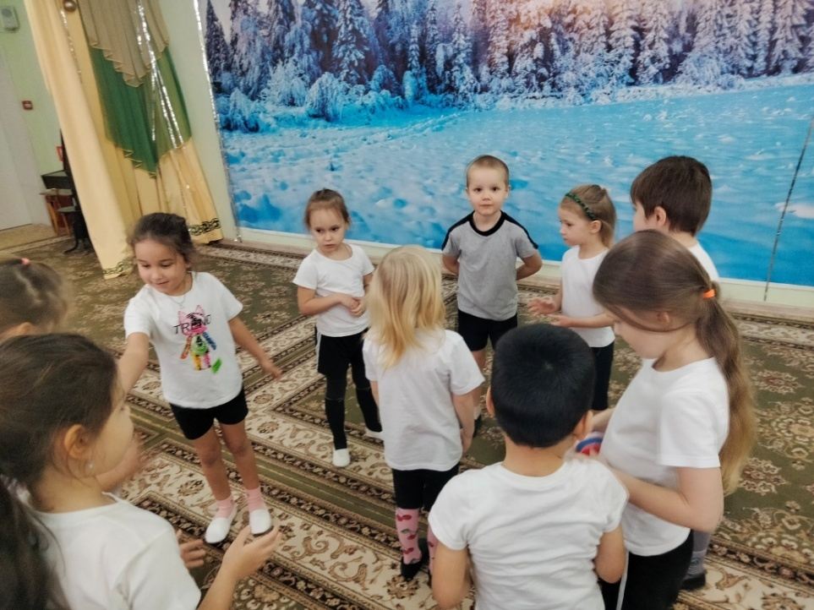
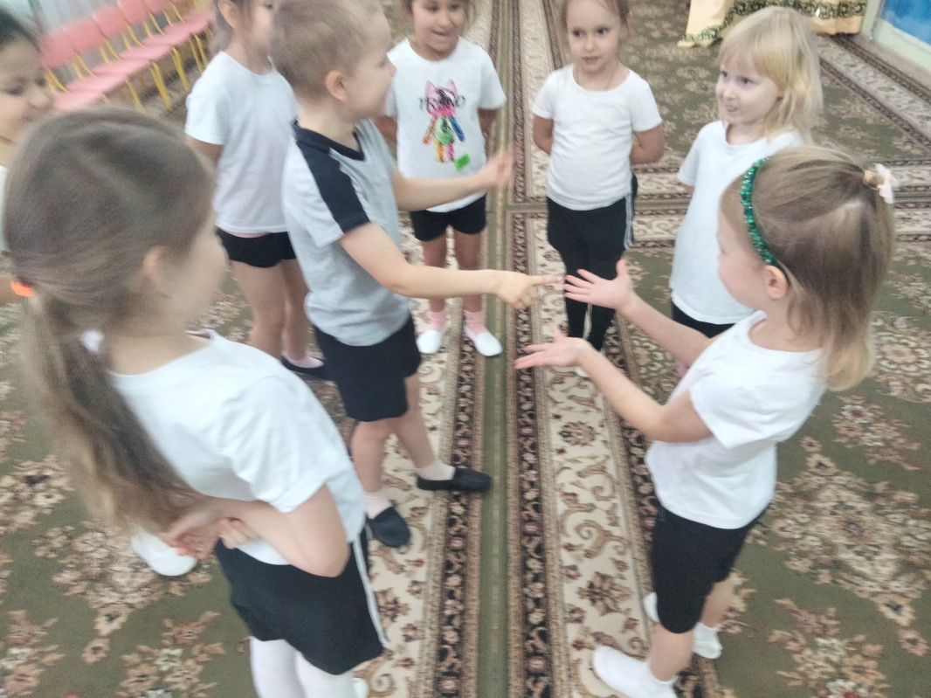
Воспитательная работа с детьми

Slide 12
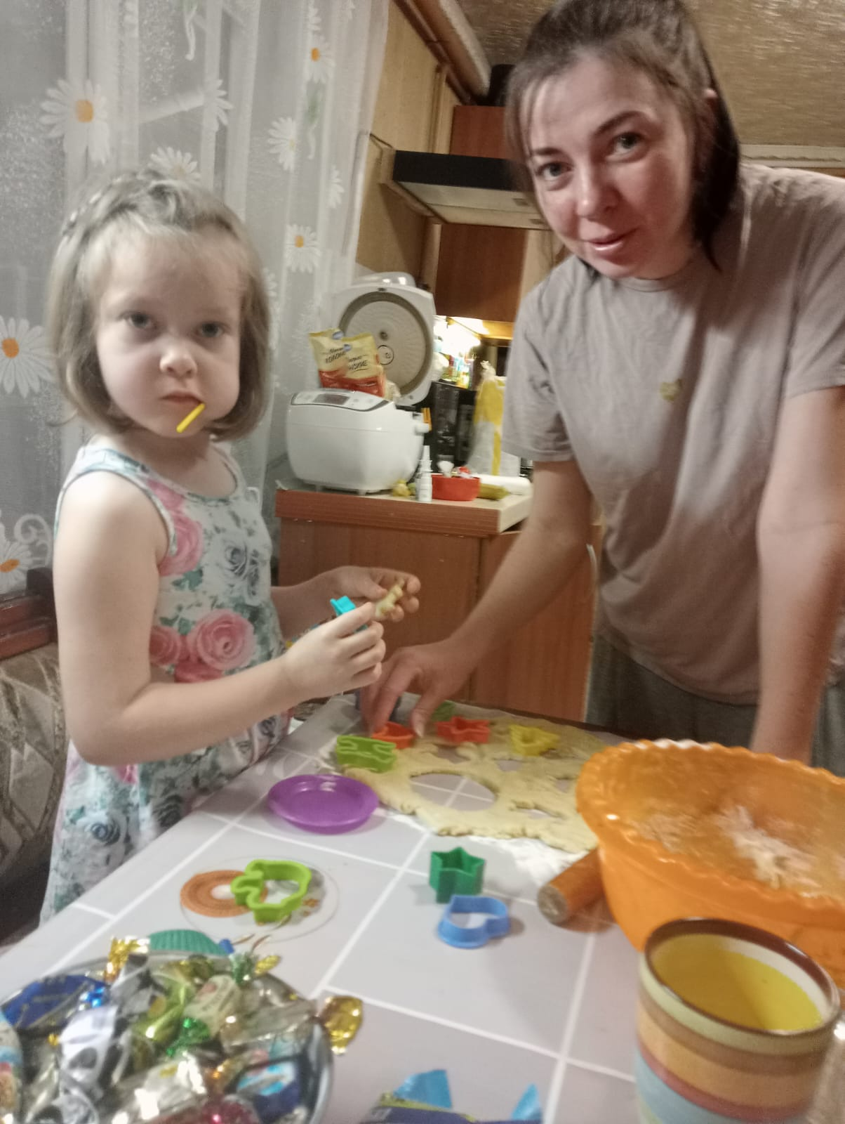
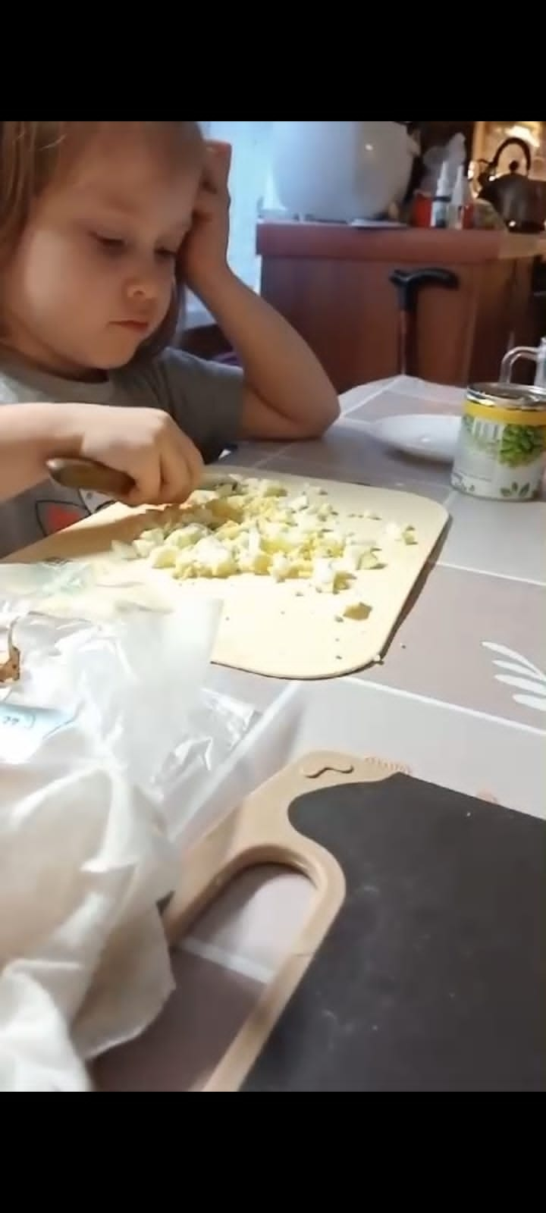
Воспитательная работа с детьми
Готовим с мамой

Slide 13
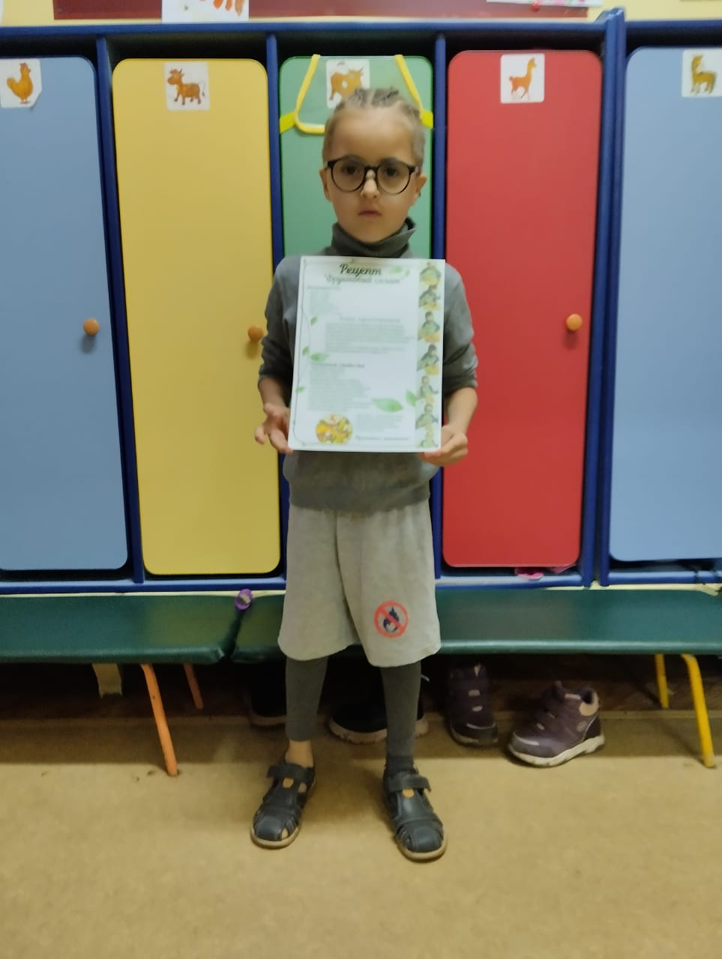
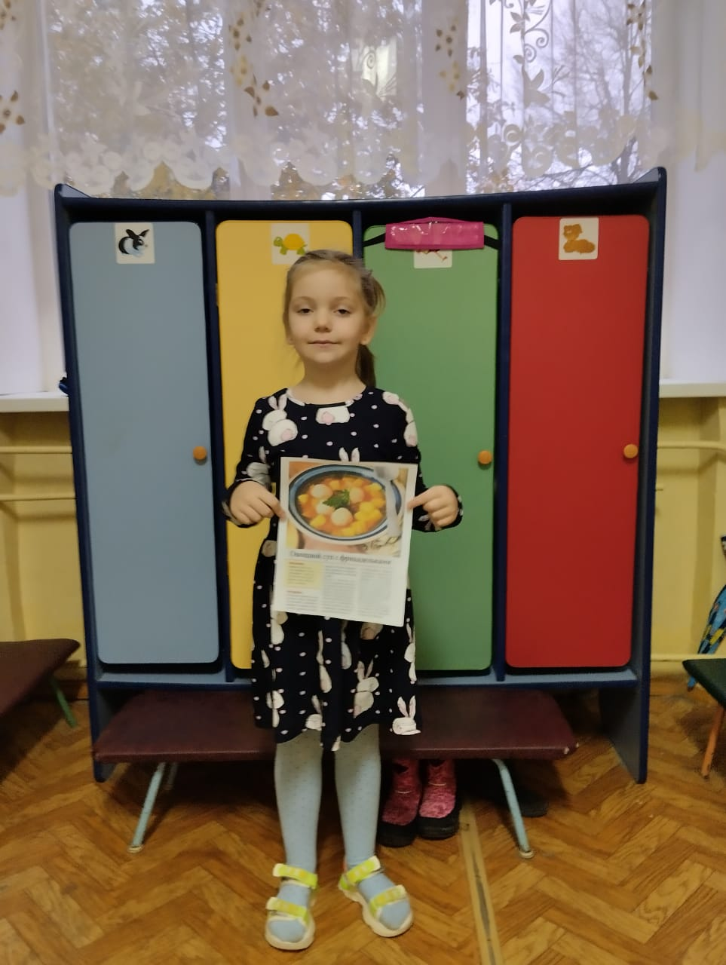
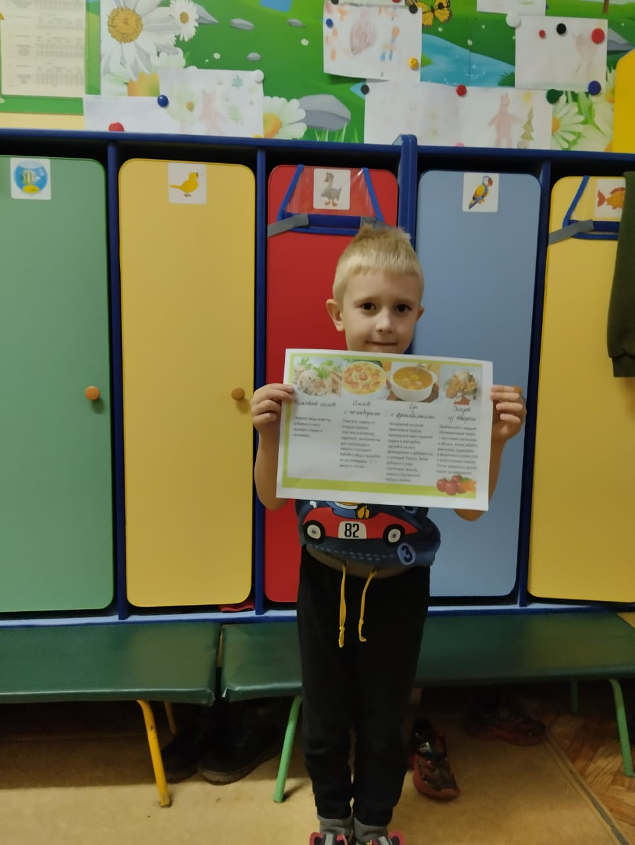
Воспитательная работа с детьми
Меню выходного дня

Slide 14
СПАСИБО ЗА ВНИМАНИЕ….

